Slide 1
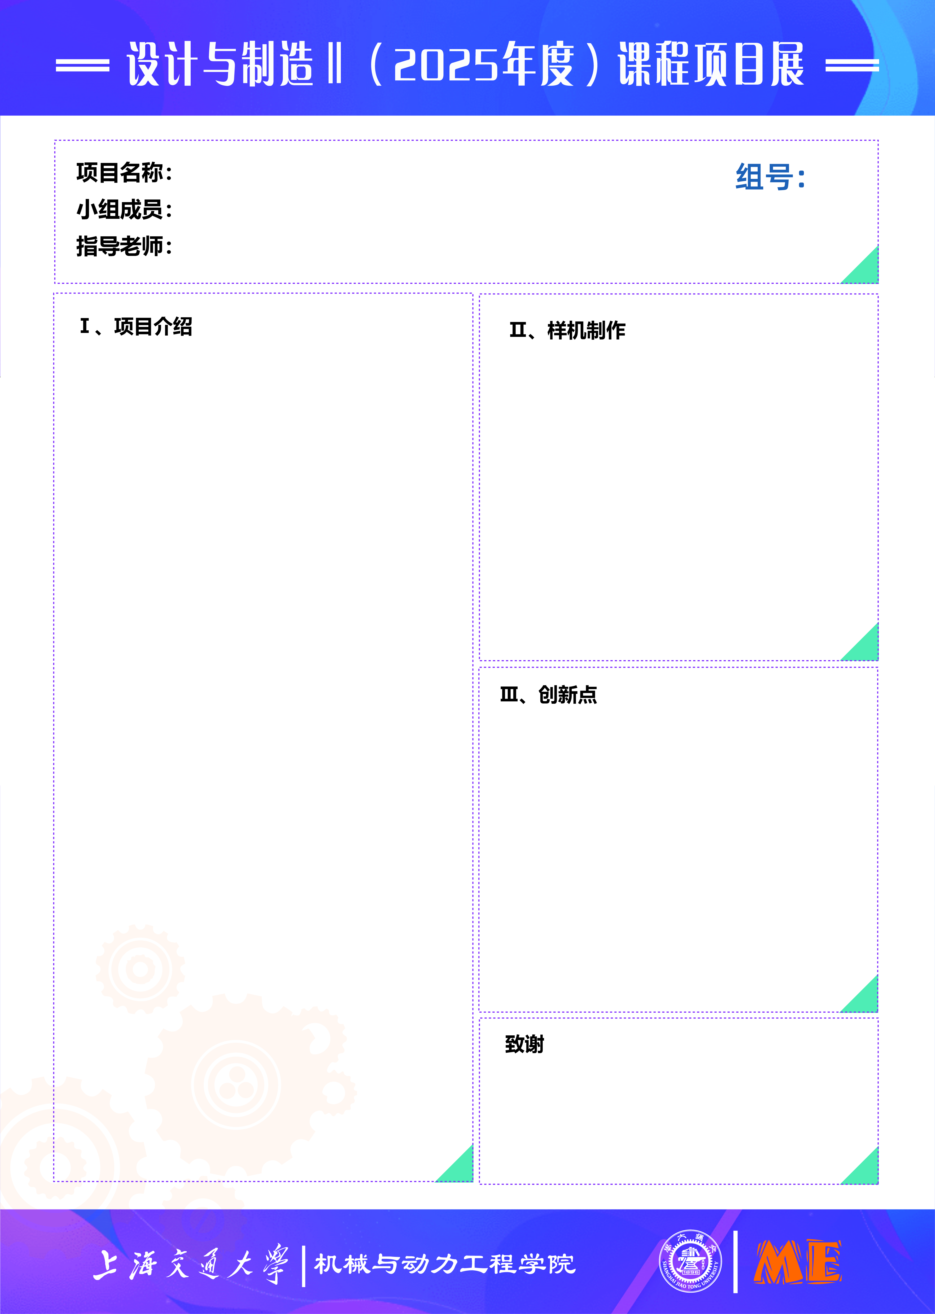
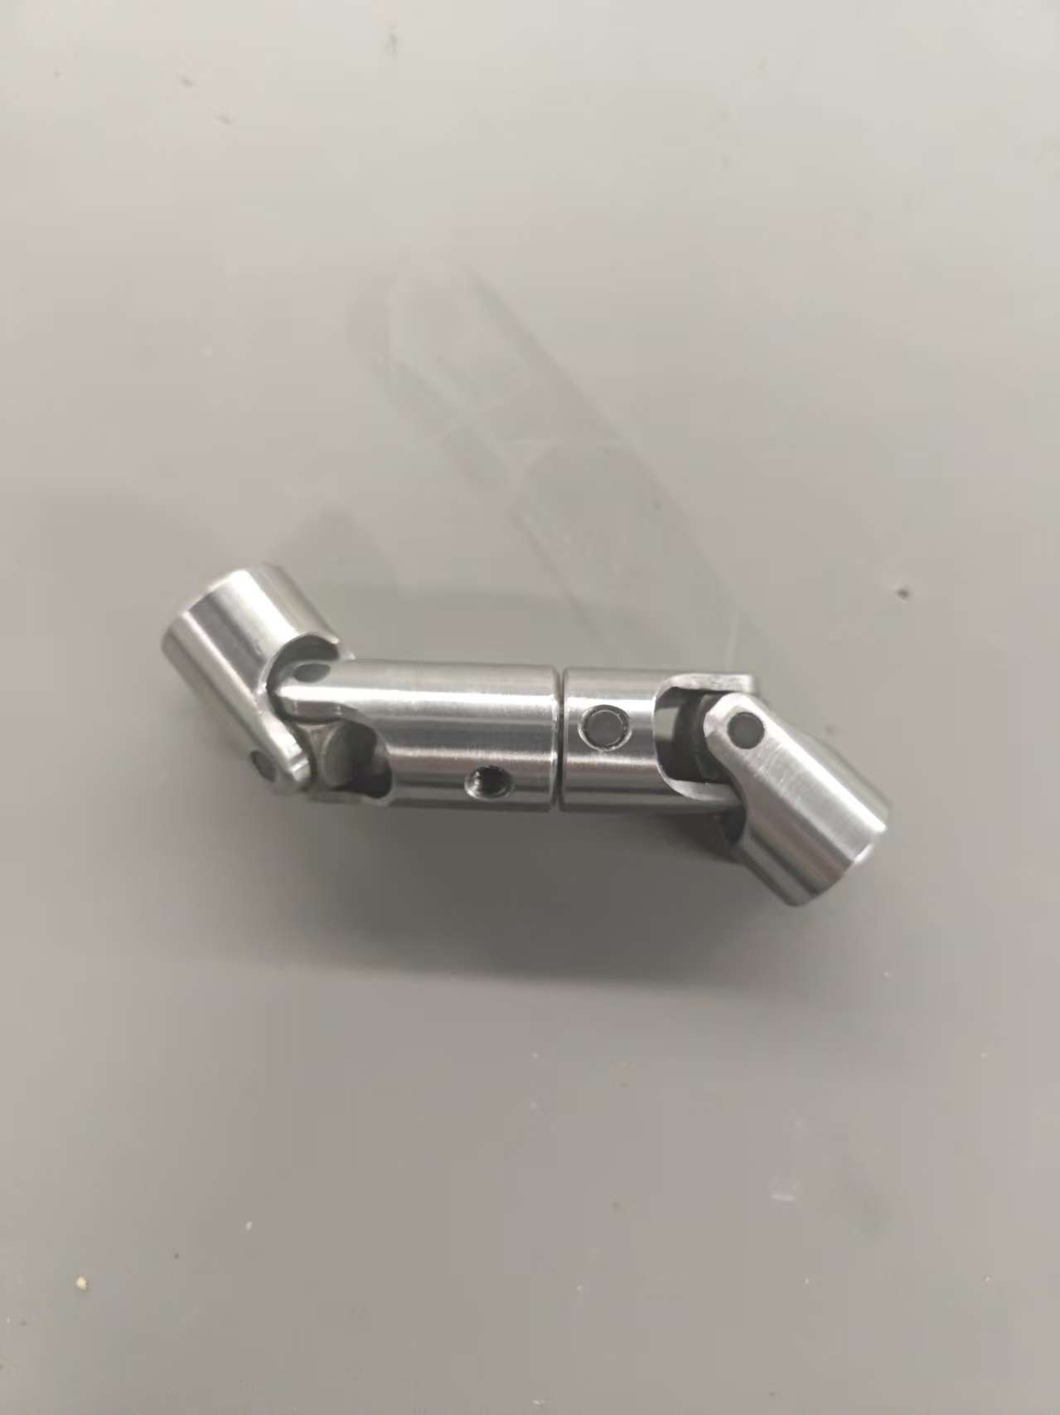

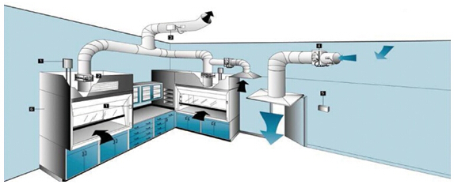
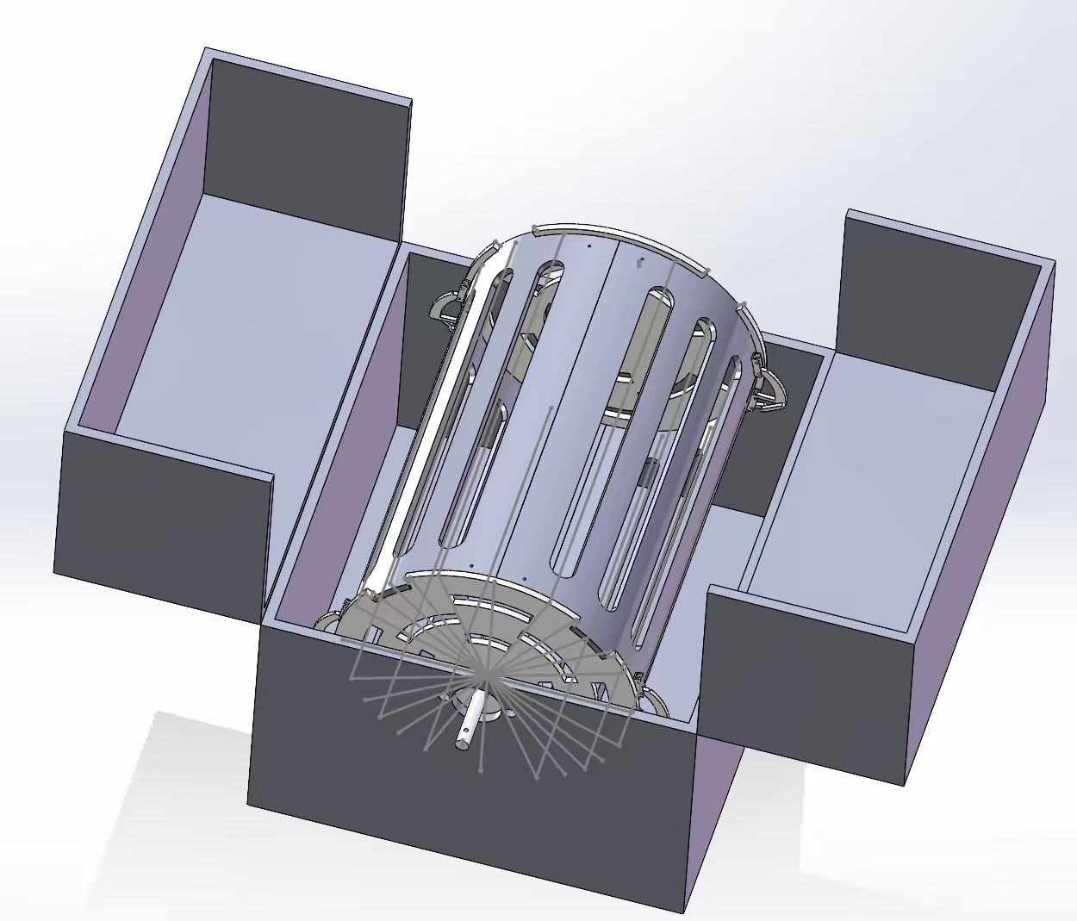
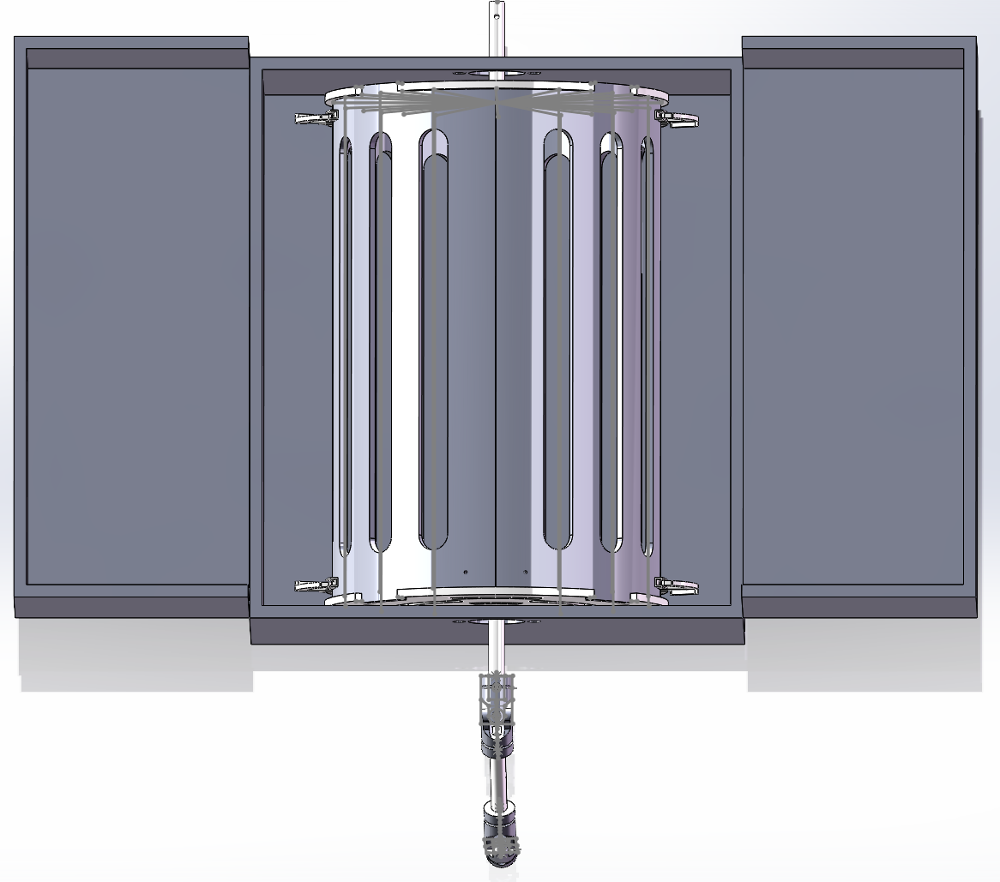
滚筒式一体化洗菜机
C-05
钱永晋、田泽宇、孙叶明、王航、蔡翔宇
庄春刚
1. 项目背景
1. 重要传动——万向节
万向节参数：尺寸8*16 L=80-85，顶丝孔
万向节作用：将电机沿竖直方向的转矩转化为水平方向的转矩并传递到滚筒上。
在家用食品行业中，消费者对于蔬菜清洁程度大幅提高，而低端家用洗菜机清洁能力差，高端产品价格昂贵，因此，一款便宜而清洁能力强的洗菜机成市场所需。
2. 项目方案与产品定位
2. 整机强度校核
PLA材料的抗拉强度约为6OMPa,3D打印成型的PLA材料性能下降约20%,计算得材料许用切应力为16MPa，产品扭转切应力为11MPa，核验安全。
本产品应用于家中厨房内，可以放置在厨房洗碗池或桌上，便于清洁下厨时所需蔬菜。
3. 建模设计
本滚筒式一体化洗菜机创新点为：
采用滚筒式洗菜，比市面上多数为超声波的洗菜清洗能力强。
体积较小，占空间不大，可以装在厨房内。
结构简单，安装便捷。
万向节传动
一体式滚筒
亚克力型材
产品核心设计为滚筒式洗菜：我们参考了滚筒洗衣机的设计原理，设计出了用以洗菜的滚筒机构，通过电机驱动实现滚筒的滚动来清洗蔬菜，并在筒壁上设计四杆机构来确保筒壁的开关以及锁止。驱动机构由我们自己设计的万向节将电机轴沿着竖向的旋转传导至滚筒轴沿横向旋转。
感谢庄春刚老师的知识传授和项目建议
感谢刘建国老师的项目指导与优化
感谢龙宾楼提供的项目制作材料与地点
感谢小组成员的紧密联系与配合

